Slide 1
MISSIONARI UCCISI NEL 2019

Slide 2
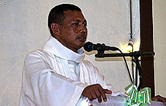
P. NICOLAS RATODISOA
Madagascar - 14 febbraio

Slide 3
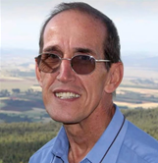
P. ANTONIO CÉSAR FERNÁNDEZ FERNÁNDEZ
Burkina Faso - 15 febbraio

Slide 4
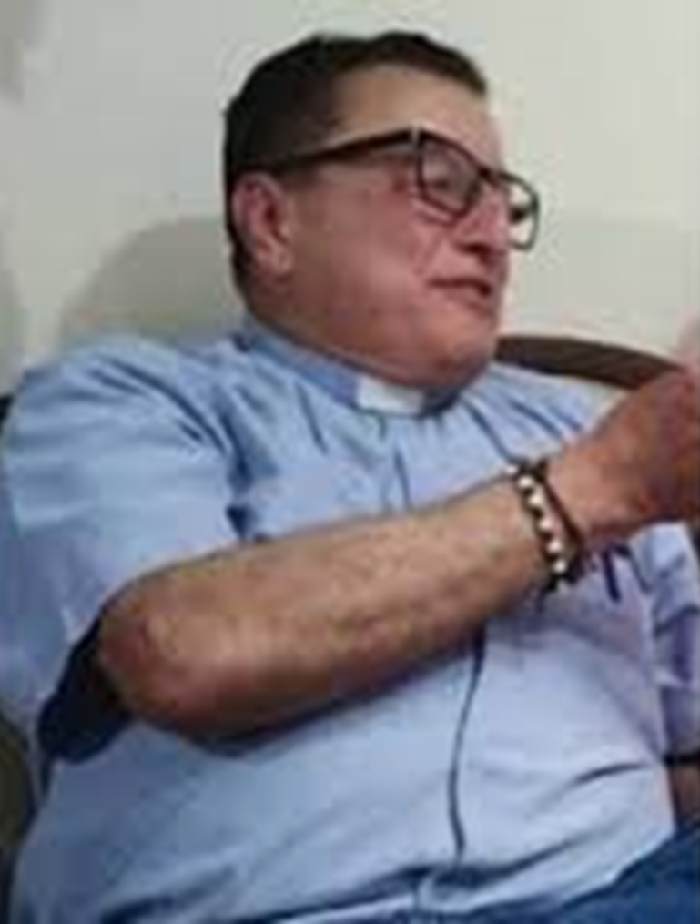
DON CARLOS ERNESTO
JARAMILLO
Colombia
18 febbraio

Slide 5
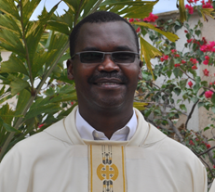
PADRE TOUSSAINT
ZOUMALDÉ
Camerun
20 marzo

Slide 6
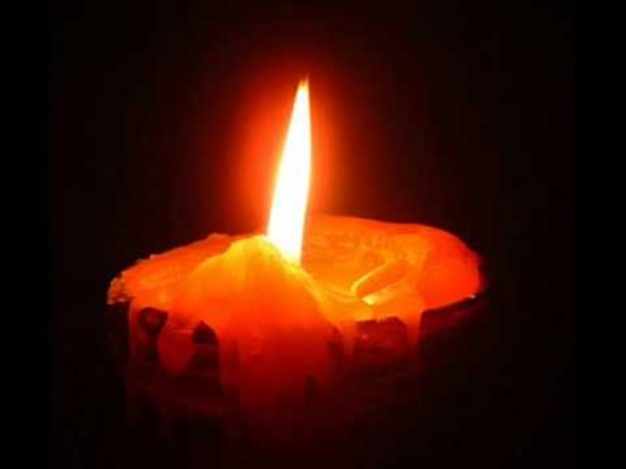
DON CLEMENTE RAPULUCHUKWU UGWU
Nigeria - 20 marzo

Slide 7
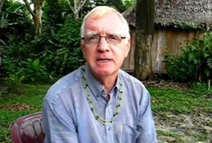
FRATEL PAUL McAULEY
Perù - 12 aprile

Slide 8
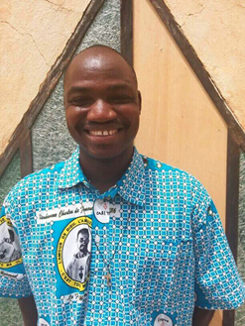
DON SIMÉON YAMPA
Burkina Faso
12 maggio

Slide 9
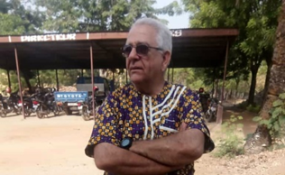
PADRE FERNANDO FERNÁNDEZ
Burkina Faso - 17 maggio

Slide 10
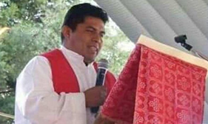
DON CECILIO PÉREZ CRUZ
El Salvador - 18 maggio

Slide 11
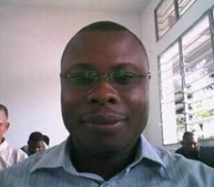
PADRE LANDRY
IBIL IKWEL
Mozambico
19 maggio

Slide 12
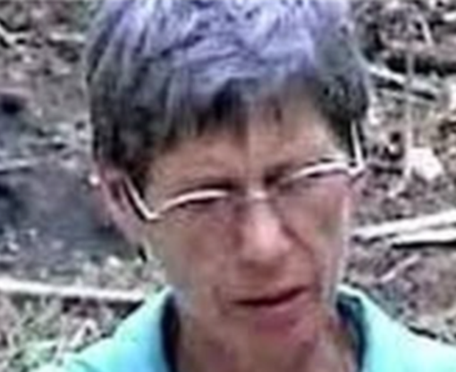
SUOR INES
NIEVES SANCHO
Repubblica Centrafricana
20 maggio

Slide 13
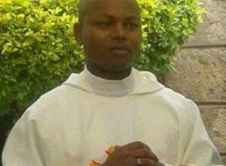
DON EUTYCAS
MURANGIRI
MUTHUR
Kenya
4 giugno

Slide 14
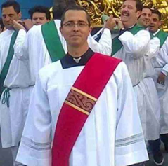
GUILLERMO LUQUÍN
Argentina - 9 giugno

Slide 15
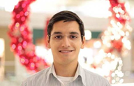
HUGO LEONARDO AVENDAÑO CHÁVEZ Messico - 12 giugno

Slide 16
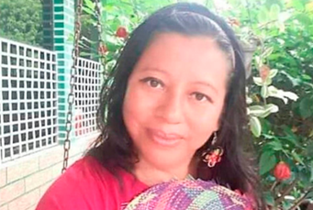
MARGELI
LANG ANTONIO
Messico
15 giugno

Slide 17
ERNESTO CAVAZZA
Argentina - 30 giugno

Slide 18
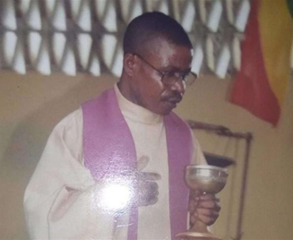
DON PAUL MBON
Repubblica del Congo
3 luglio

Slide 19
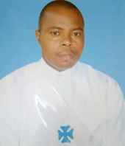
FRATEL NORBERT
EMMANUEL MUGARURA
Uganda - 3 luglio

Slide 20
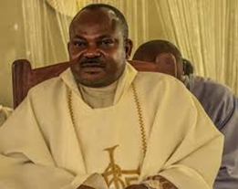
DON PAUL OFFU
Nigeria
1 agosto

Slide 21
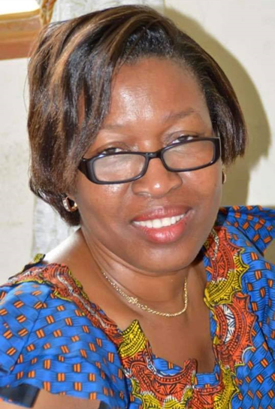
FAUSTINE BROU
N’GUESSAN
Costa d’Avorio
10 agosto

Slide 22
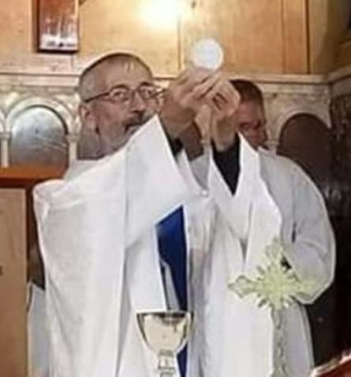
PADRE STANISLAW
SZCZEPANIK
Porto Rico
16 agosto

Slide 23
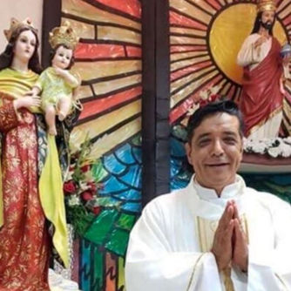
DON JOSÉ MARTÍN
GUZMÁN VEGA
Messico
22 agosto

Slide 24
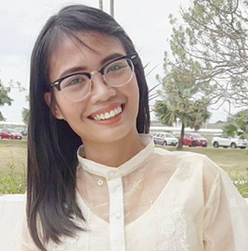
GENIFER BUCKLEY
Filippine
23 agosto

Slide 25
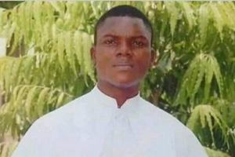
DON DAVID TANKO
Nigeria - 29 agosto

Slide 26
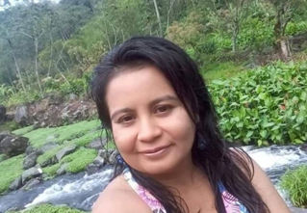
DIANA ISABEL HERNÁNDEZ JUÁREZ
Guatemala - 7 settembre

Slide 27
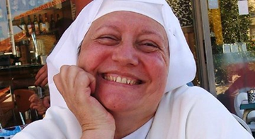
SUOR ANTONIA PINHO
Portogallo - 8 settembre

Slide 28
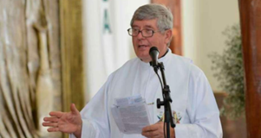
DON KAZIMIEREZ WOJNO
Brasile - 21 settembre

Slide 29
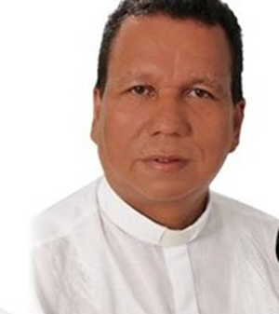
JHONY RAMOS
Colombia
2 ottobre

Slide 30
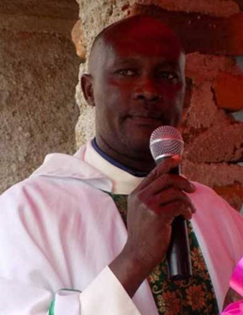
DON MICHAEL
MAINGI KYENGO
Kenya
15 ottobre

Slide 31
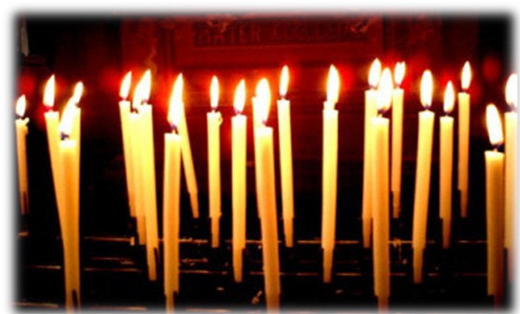
Questa presentazione è stata realizzata da don Claudio Perfetti

